Slide 1

Programación Web y Moblie
2024

Slide 2

¿Qué es y por qué usarla?
PW2024
Librería de JavaScript para crear interfaces de usuario
Nos permite crear experiencias donde las transiciones y reacciones a eventos web son manejadas de forma instantánea (sin necesidad de recargar la página), dando la sensación de estar utilizando una app más que una web tradicional
Si bien podemos hacer lo mismo con JavaScript, en general esto se traduce en código más complejo, más trabajo y tiempo dedicado en realizar la misma tarea, etc

Slide 3
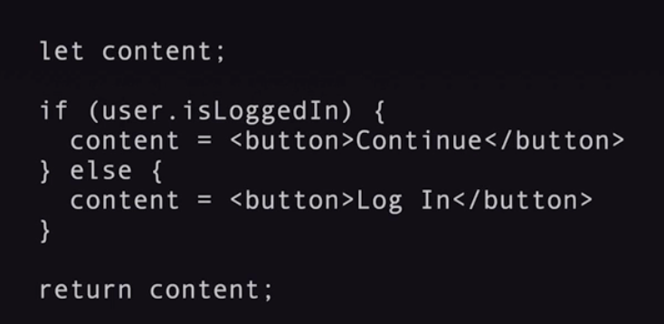
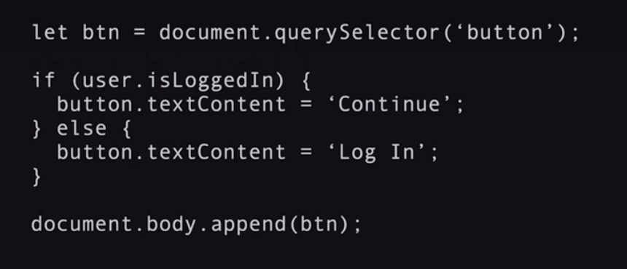
¿Qué es y por qué usarla?
PW2024
Comparación JavaScript y React
ReactJS tiene un enfoque de programación declarativa (definimos, a nivel de UI, al que queremos llegar) mientras que JavaScript tiene un enfoque de programación imperativo (definimos, a nivel de UI, los pasos que tenemos que dar)

Slide 4
Inicializando un proyecto
PW2024
Tenemos varias maneras de hacerlo
Navegar a react.new nos crea un ambiente de desarrollo en el browser, que nos permite desarrollar pequeños proyectos en React
Para crear proyectos locales: npm create vite@latest, elegimos React y JavaScript, luego instalamos dependencias y para levantar el proyecto hacemos npm run dev
Otra alternativa, npm create-react-app

Slide 5
Componentes - General
PW2024
Concepto fundamental en el que ReactJS se basa
Un componente es una porción de código pequeña, altamente reutilizable, que utilizamos para construir estructuras más complejas, como por ejemplo, una interfaz de usuario completa
Tiene 3 grandes elementos, su parte HTML, su CSS y su lógica interna programada en JavaScript, que juntas se combinan para que el componente logre su cometido
De esta manera, tenemos separación de responsabilidades y código relacionado viviendo relativamente cerca, desde el inicio

Slide 6
Componentes - General
PW2024
Es importante empezar a pensar en que las interfaces de usuario son una colección de componentes que trabajan juntos para mostrar lo que se necesita
De lo contrario, nuestras interfaces serán grandes archivos HTML, que se vuelven difíciles de manejar y mantener
Sin componentes, puede que para arreglar un error tenga que aplicar el fix en varios lugares del código. Con componentes, arreglamos el componente y listo

Slide 7
Componentes - General
PW2024
ReactJS utiliza JSX (JavaScript Syntax Extension) para la declaración de sus componentes
JSX es una extensión que nos permite combinar markup de HTML con código JavaScript, de forma tal de poder describir y crear componentes
Podemos ver a los componentes de ReactJS como funciones de JavaScript que retornan código JSX (mix de HTML y JavaScript)
En versiones previas de ReactJS, los componentes no eran implementados por funciones, sino por clases de JavaScript

Slide 8
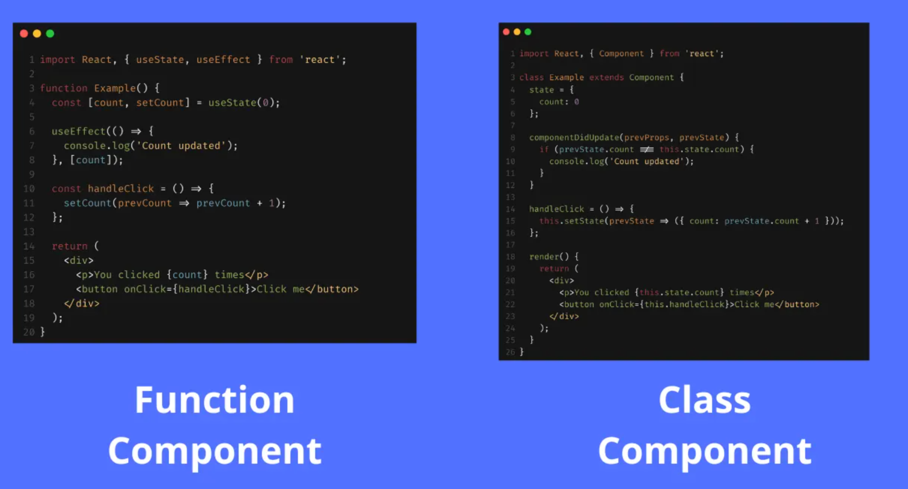
Componentes - General
PW2024

Slide 9
Componentes - General
PW2024
Deben seguir 2 reglas:
Los nombres deben comenzar con una letra mayúscula. En caso de ser un nombre de varias palabras, se utiliza PascalCase (ej.: MyHeader)
Deben retornar un valor que ReactJS pueda renderizar. Usualmente, código JSX sin errores, pero strings, numbers, booleanos, null, y arreglos son permitidos también

Slide 10
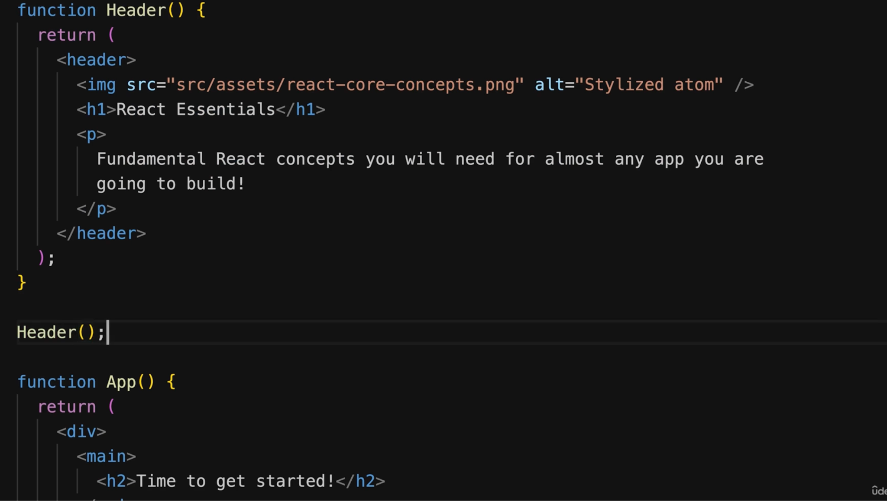

Componentes - Uso
PW2024
¿Cómo los utilizamos?

Slide 11
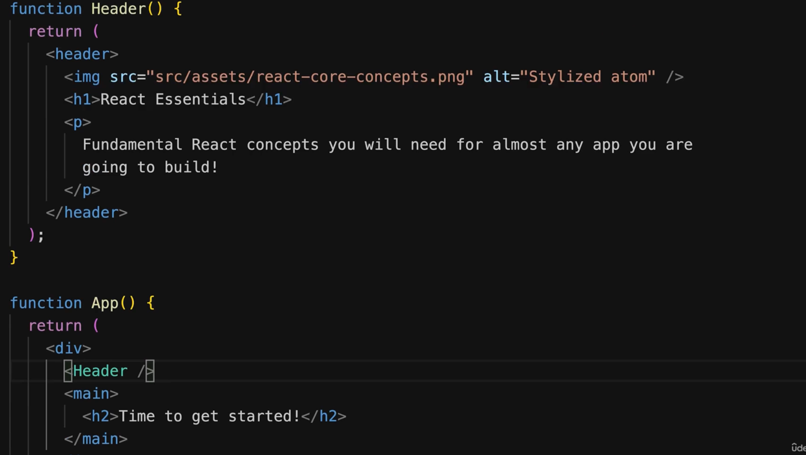

Componentes - Uso
PW2024
¿Cómo los utilizamos?

Slide 12
Componentes - Contenido Dinámico
PW2024
ReactJS, como JavaScript, nos da la posibilidad de renderizar contenido dinámico en nuestros componentes
Entendemos como contenido dinámico aquel que es obtenido mediante alguna lógica particular, y cuyo contenido es conocido en tiempo de ejecución
Ej (en ReactJS).: <h1>{userName}</h1>
En contrapartida, tenemos contenido estático. El mismo no puede cambiarse en tiempo de ejecución, dado que esta “hardcodeado”
Ej.: <h1>Hello world!</h1>

Slide 13
Componentes - Contenido Dinámico
PW2024
Al utilizar {}, le estamos diciendo a ReactJS que queremos utilizar contenido cuyo origen es dinámico en ese lugar
Básicamente, cualquier expresión válida de JavaScript puede utilizarse entre {}, siempre y cuando la misma retorne un valor (por eso mismo, sentencias if, bucles, definiciones de funciones y otras estructuras de bloque no pueden usarse allí)

Slide 14
Componentes - Props
PW2024
Las Props de un componente son el mecanismo por el cual podemos enviarle información al mismo al momento de utilizarlo
Las mismas son de sólo lectura, esto es, el componente que las recibe no puede modificarlas
Sin embargo, si las mismas cambian por algún motivo, ReactJS aplicará dichos cambios y el componente se actualizará automáticamente

